Slide 1
第四节 有ε 转换的NFA
一、定义
概念：当输入空串 (无输入) 时，也能引起状态的转移。
例：
ε
0
1
2
ε
ε
q₀
q₁
q₂
输入“002”时的转移过程：

Slide 2
ε - NFA 的形式定义
一个 ε - NFA 是一个五元组 A = (Q, T, δ, q₀ , F ).
有限状态集
有限输入符号集
转移函数
一个开始状态
一个终态集合
q₀ ∈ Q
F ⊆ Q
与 NFA 的不同之处 δ : Q × (T ∪ { ε }) → 2^{Q}

Slide 3
ε - NFA 如何接受输入符号串
ε ,+,–
ε
q₀
q₁
q₂
q₃
q₅
q₄
该 ε - NFA 可以接受的字符串如：
3.14
+.314
– 314.

Slide 4
二、 ε - 闭包（closure）概念
状态 q 的ε - 闭包，记为 ε - CLOSURE 或ECLOSE ，定义为从 q 经所有的ε 路径可以到达的状态（包括q自身），
如：
0
1
2
ε
ε
q0
q1
q2
ε - CLOSURE (q0 ) = {q0 , q1 , q2 }
ε - CLOSURE (q1 ) = { q1 , q2 }
ε - CLOSURE (q2 ) = {q2 }

Slide 5
状态子集I 的ε-闭包：
ε-CLOSURE(I)＝ ∪ ε-CLOSURE(q)
^{q∈I}
例：
ε-CLOSURE({q1，q2})
＝ε-CLOSURE(q1) ∪ε-CLOSURE(q2)
＝{ q1，q2}
Ia 概念：
对于状态子集I ⊆ Q，任意a∈T，定义Ia如下：
Ia= ε-Closure(P)
其中P =δ（I，a）. 即P是从I中的状态经过一条标a的边可以到达的状态集合

Slide 6
例：I＝{q0，q1}，求I₁
I₁ ＝ε-CLOSURE（δ（I，1））
＝ε-CLOSURE（δ（{q0，q1}，1））
＝ε-CLOSURE（Φ∪{q1 }）
＝{q1，q2}
0
1
2
ε
ε
q0
q1
q2

Slide 7
扩展转移函数适合于输入字符串
设一个 ε - NFA, δ : Q × T ∪ { ε } → 2^{Q}
扩充定义 δ′: Q × T* → 2^{Q}
对任何q ∈ Q，定义：
1 δ′ (q , ε) = ε-CLOSURE(q )
2 δ'(q，ωa)＝ε-CLOSURE(P)
其中P＝{ p| 存在r∈δ'(q，ω) ∧ p∈δ(r，a)}
注意：此时δ(q，a) ≠δ'(q，a)，
因为δ(q，a)表示由q出发，只沿着标a 的路径所能到达的状态，
而δ'(q，a)表示由q出发，沿着标a (包括ε转换在内) 的路径所能到达的状态.

Slide 8
ε-NFA中，δ与δ’ 函数的不同
ε-CLOSURE(q₀)＝{q₀，q₂}
ε-CLOSURE(q₁)＝{q₁，q₂}
ε-CLOSURE(q₂)＝{q₂}
ε-CLOSURE(q₃)＝{q₃}
举例 计算 δ′ (q₀, a)
δ'(q₀，ε)＝ε-CLOSURE(q₀) ＝{q₀，q₂}
δ'(q₀，a)＝ε-CLOSURE(δ(δ'(q₀，ε)，a))
＝ε-CLOSURE(δ({q₀，q₂}，a))
＝ε-CLOSURE(δ(q₀，a) ∪δ(q₂，a))
＝ε-CLOSURE({q₁}∪{q₃})
＝{q₁，q₂} ∪{q₃}
＝{q₁，q₂，q₃} 同理：δ'(q₀，aa)＝ {q₃}

Slide 9

单选题
1分
已知一个ε-NFA M=（{q0, q1, q2,q3}, {a,b}, δ, q0,{ q2 }）,其中 δ（q0,a）={q1}, δ(q1,ε)={q2}, δ(q0,ε)={q3}, δ(q3,b)={q1,q2} 则：δ'（q0，b）=（ ）
A
{q3}
B
{q1, q2}
C
{q1，q2，q3}
D
{q2}
提交

Slide 10
三、ε - NFA 的 语 言
设一个 ε - NFA M = (Q, T, δ, q₀ , F )
定义 M 的语言：
L(M) = { ω | δ′ ( q₀ , ω ) ∩ F ≠ φ }
即 满足δ' (q₀，ω) 含有F的一个状态

Slide 11
举例： ε - NFA 识别的语 言
0
1
2
ε
ε
q0
q1
q2
（1）求自动机所识别的所有长度为3的字符串
（2）自动机所识别的语言
(1) 000，001，002，011，012，022，
111，112，122，222
(2) L={0^{n}1^{m}2^{k} | n,m,k≥0}

Slide 12
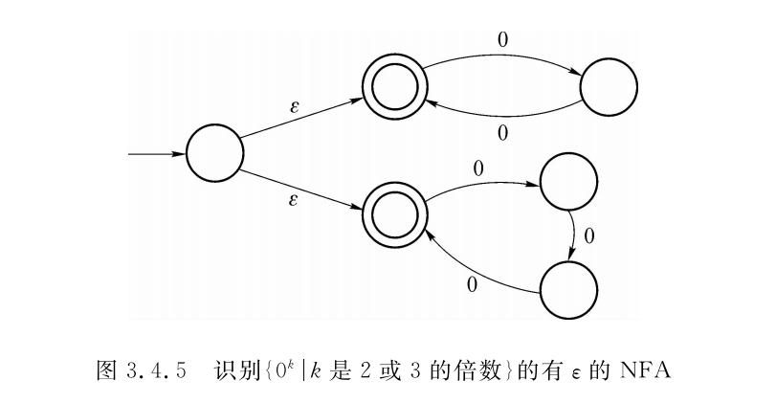
设计 ε - NFA
设计ε -NFA,识别{0^{k}|k是2或3的倍数}
L={0^{2n}|n≥0}  {0^{3n}|n≥0}
识别偶数个0
两种选择
识别3的倍数个0

Slide 13
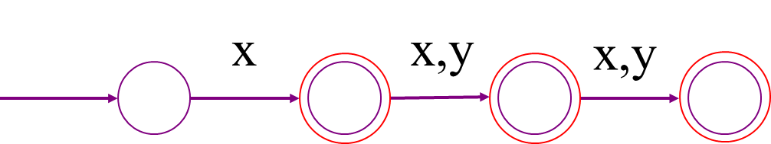
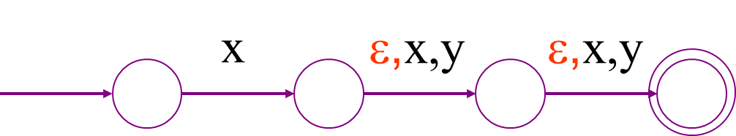
设计（应用） ε - NFA
例：L={长度为1-3 个字符且字母为首的字符串}
DFA：
x ∈{字母}, y∈{字母，数字}
ε - NFA：

Slide 14
四、有 ε 转换的NFA与无 ε 转换的NFA的等价
1. ε -NFA⇔NFA
具有ε转移的NFA是不具ε转移的NFA的一般情况，所以只要证明下面的定理即可：
定理：如果L被一个具有 ε 转移的NFA接收， 那么L可被一个不具 ε 转移的NFA 接收。
证明思路：构造一个不具 ε 转移的NFA，证明其接收具有 ε 转移的NFA所接受的语言。

Slide 15
从 ε - NFA 构造等价的 无ε NFA
设 M = (Q, T, δ , q₀ , F) 是一个 ε - NFA ，可构造一个无ε 的 NFA M₁ = (Q, T, δ₁ , q₀, F₁ )，
对任何 a ∈ T , δ₁ (q, a ) = δ′ (q , a)。
（注意δ与δ’的区别与联系。而δ₁和δ’是相等的。）
F₁ ＝ F∪{q₀} 若ε-CLOSURE(q₀) ∩ F ≠ φ
F 否则
{

Slide 16
从 ε - NFA 构造等价的 无ε NFA
证明: 采用归纳法证明δ₁’（q₀，ω）＝δ’（q₀， ω），|ω|≥1。
当| w | = 0, 即 w = ε时，不一定相等.
∵ δ₁’ (q₀，ε)＝{q₀}，
而δ’(q₀，ε)＝ε-CLOSURE(q₀)
因此，从|ω|＝1开始证明
当|ω|=1时，定义相等。
由δ₁定义
δ₁ ’ （q₀，a）= δ₁（q₀，a）＝δ’（q₀，a）

Slide 17
设当|ω|≤ n时，δ₁’（q₀,ω）=δ’（q₀, ω），则当|ωa|=n+1时，
左侧＝ δ₁ ’ （q₀,ωa）
＝δ₁ (δ₁ ’ （q₀，ω），a)
＝δ₁ (δ’（q₀，ω），a) 由归纳假设
＝δ₁ (R，a) 设R＝δ’（q₀，ω）
＝∪δ₁ (q，a) q ∈R
＝∪δ’ (q，a) q ∈R. 由δ₁定义
＝δ’ (R，a)
＝δ’(δ’（q₀，ω），a) ∵ R＝δ’（q₀，ω）
＝δ’ (q₀，ωa)
＝ 右侧
再证: δ₁ ’ （q₀，ω）含F₁的一个状态当且仅当δ’（q₀， ω）含F的一个状态 （略）

Slide 18
证明同时展示了一种将 ε -NFA转化为NFA的方法.
ε -NFA <==> NFA <==> DFA
例：将 ε -NFA转换为NFA.
ε-CLOSURE(q₀)＝{q₀，q₁， q₂}
ε-CLOSURE(q₁)＝{q₁，q₂}
ε-CLOSURE(q₂)＝{q₂}
0
ε
1
ε
2
q0
q1
q2
0
1
2
0,1
1,2
q0
q1
q2
0,1,2

Slide 19
课堂练习：将 ε -NFA转换为DFA.
ε ,+,–
ε
q₀
q₁
q₂
q₃
q₅
将 ε -NFA转换为NFA.
ε-CLOSURE(q₀)＝{q₀，q₁}
ε-CLOSURE(q₃)＝{q₃，q₅}
其它状态的闭包均为自身
q₄
⋅
0,1,…,9
0,1,…,9
+,–
q₀
q₁
q₂
q₃
0,1,…,9
q₅
0,1,…,9
⋅
q₄

Slide 20
课堂练习
⋅
0,1,…,9
将NFA转换为DFA.
0,1,…,9
+,–
q₀
q₁
q₂
q₃
0,1,…,9
q₅
0,1,…,9
⋅
q₄
[q₀]
[q₁]
[q₁ q₄]
[q₂ q₃ q₅]
[q₂]
[q₃ q₅]

Slide 21
课后练习（P86 3.12 例2）
将下面矩阵表示的ε-NFA转换为DFA。
状态转移图
ε
 | ε | a | b
→p | {r} | {q} | Φ
q | Φ | {r} | {q, r}
*r | Φ | {p} | Φ
b
a
a,b
p
q
r
a
分析
首先将ε-NFA转换为无ε转换的NFA。注意用到状态的ε-闭包的定义。
将无ε转换的NFA转换为DFA。
将状态表转换为 转换函数 或 状态转移图，再求解。

Slide 22
第五节 正则集和正则式
正则集：字母表上一些特殊形式的字符串的集合，是正则式所表示的集合。
正则式：用类似代数表达式的方法表示正则语言。
运算: 作用于语言上的三种代数运算
联合（union）
连接（concatenation）
（星）闭包（closure）

Slide 23
正则表达式（regular expression）
归纳定义正则表达式如下：
基础 ：ε，φ，a （a∈T）都是正则式 (原子正则式) ，
相应的正则集为{ε}， φ ，{a}
归纳：如果A和B是正则式，且分别代表集合L(A)和L(B)，
则(A+B)，(AB)， A* 也是正则式，分别表示以下正则集：
L(A) ∪L(B) (语言A / 语言B的串)
L(A) • L(B) (两个语言中的串的连接)
L(A) * (语言A中的串的多次连接)
仅通过有限次使用以上两步定义的表达式，才是字母表T上的正则式。这些正则式所表示的字符串集合是T上的正则集。

Slide 24
正则表达式算符优先级
算符优先级（precedence）依次为
∗（ closure ）
• 连接（concatenation）
+（ union ）

Slide 25
语言的联合（union）运算
两个语言 L 和 M 的联合
L ∪ M = { w ⏐w ∈ L ∨ w ∈ M }
举例
设 L = { 001,10,111 }, M = {ε , 001},
则
L ∪ M = { ε , 10, 001, 111 }

Slide 26
语言的连接（concatenation）运算
两个语言 L 和 M 的连接
L • M = { w₁w₂ ⏐w₁ ∈ L ∧ w₂ ∈ M }
有时记 L • M 为 LM
举例
设 L = { 001,10,111 }, M = {ε , 001},则
LM = { 001, 10, 111, 001001, 10001, 111001}

Slide 27
语言的闭包（closure）运算
语言 L 的闭包
L* = { w^{n} ⏐w ∈ L ∧ n≥0 }, 其中w^{n} 为w 的 n 次连接
或 L* = L⁰ ∪ L¹ ∪ L² ∪ … = ∪ _{i ≥0} L^{i} , 其中
L⁰ = {ε }， L¹ = L, L² = LL, …
举例
设 L = { 0, 11 }, 则
L* = { ε , 0, 11, 00, 011, 110, 1111, 000, 0011, 0110, 01111, 1100, 11011, 11110, 111111, … }

Slide 28
正则表达式举例
设∑={0，1}
00表示语言{0}•{0}={00}；
0+1表示语言{0}{1}={0,1}；
(0+1)*表示语言 {0,1}*,即由0，1组成的任意字符串的集合；
(0+1)*00(0+1)*表示所有的至少含两个连续0的0，1组成的字符串的集合；
(0+1)*1(0+1)⁹表示所有的倒数第10个字符为1的0，1组成的字符串的集合；

Slide 29
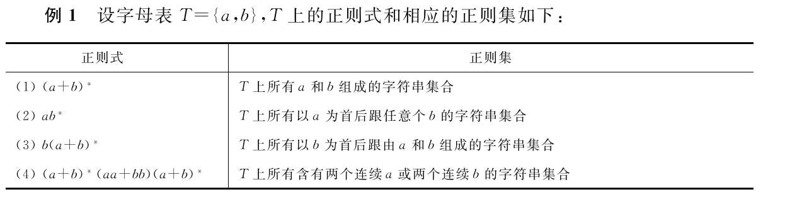
正则表达式举例
书p55 例1
表示如下语言的正则表达式：语言中的每个字符串由交替的 0′s 和 1′s 构成
(01)* + (10)* + 0(10)* + 1(01)*
(ε + 1) (01)* (ε + 0)
(ε + 0) (10)* (ε + 1)

Slide 30
正则表达式举例
L((0+1)*011)={x|x是以011结尾的0、1串}；
L(0⁺1⁺2⁺)={0^{n}1^{m}2^{k}|m，n，k≥1}；
L(0*1*2*)={0^{n}1^{m}2^{k}|m，n，k≥0}；
L(1(0+1)*1+0(0+1)*0))={x|x的开头字符与尾字符相同}。

Slide 31
单选题
1分
表示以1开头、以0结尾、并且由0和1组成的字符串的正则表达式为：（ ）
A
1(01)*+0
B
1(01)*0
C
1+(01)*+0
D
1(0+1)*0
提交

Slide 32
单选题
1分
如果A和B分别是正则表达式，那么（A+B）代表语言 （ ）
A
L（A）L（B）
B
L（A）∪ L（B）
C
A+B
D
A B
提交

Slide 33
定义：若两个正则式表示相同的正则集，则称这两个正则式相等。 即 R1＝R2  L(R1)=L(R2)
注1：正则集是T* 的子集。
注2：L⁺包含ε当且仅当L包含ε。
注3：每个正则集至少对应一个正则式（可有无穷多个正则式）

Slide 34
正则式的性质
交换律（commutativity）和结合律 （associativeity）
(1) (α+β)+γ＝α+(β+γ)
(2) (αβ)γ＝α(βγ)
(3) α+β＝β+α
等幂律（idempotent law）
(4) α+α＝α
分配律（distributive law）
(5) α(β+γ)＝αβ+αγ
(6) (β+γ)α＝βα+γα

Slide 35
正则式的性质
幺元（identities）和零元（annihilators）
(7) α+φ＝φ+α＝α
(8) αφ＝φα＝φ
(9) αε＝εα＝α
与闭包相关的定律
(10) (α*)*＝α*
(11) α*＝α+α*
φ* = {ε}
L⁺ = LL* = L*L （ L⁺的定义）
L* = L⁺ ∪{ε}

Slide 36
正则式的性质
(11) α*=α+α*
证明：
∵ L(α*)= L(α)*
={ε}∪L(α) ∪L(α)² ∪…∪L(α)^{n}
L(α+α*)=L(α) ∪ L(α*)
= L(α*) （ L(α) ⊆ L(α)*）
∴ α+α*＝α*

Slide 37
课堂练习
Exercise 对于以上自动机，已经求出其语言的一个正规表
达式如下
(0+1)*1(0+1)+(0+1)*1(0+1)(0+1)
使用分配律求出两种不同的更简单的与之等价的表达式.
参考结果
（1）(0+1)*1(ε+0+1)(0+1)
（2) (0+1)*1(0+1)(ε+0+1)

Slide 38
右线性文法与正则式
右(左)线性文法又称为正则文法，右线性文法与正则式可以用来代表同一正则语言。二者具有等效性。
例： 文法 S → aS，S → a
对应正则式：a⁺，或者a*a

Slide 39
从右线性文法导出正则式
求解规则:
设x = αx+β，α∈T*，β∈(N∪T)*, x∈N
则x的解为 x＝α*β
证明：
x = αx+β 表示x有两个生成式： x → αx 和 x → β，生成的语言为（β，αβ，ααβ，αααβ, …），显然该语言可用正则式α*β表示。

Slide 40
举例（P56例2）
设右线性文法G=({S,A,B},{a,b},P,S}，生成式P如下： S→aA , S→bB, S→b, A→bA, A →ε, B→bS
以上生成式写成联立方程为
S=aA+bB+b （1）
A=bA+ε （2）
B=bS （3）
对式（2）利用规则R和性质 α • ε = α得 A=b* （4）
将式（4）和式（3）代入式（1）中的A、B，得
S=ab*+bbS+b=bbS+ab*+b=(bb)*(ab*+b)
所以由G产生的语言用正则式表示为 (bb)*(ab*+b)

Slide 41
课堂练习（P57,例3）
设右线性文法G=({A,S},{a},P,S}，生成式P如下： S→a , S→aA, A→aS,求文法所产生的语言。
以上生成式写成联立方程为
S=aA+a（1）
A=aS （2）
将式（2）代入式（1）中的A得 S=aaS+a=(aa)*a
所以由G产生的语言用正则式表示为 (aa)*a
表示由任意一对（包括0对）aa后跟一个a的字符串的集合，即{a^{2n+1}|n≥0} 。

Slide 42
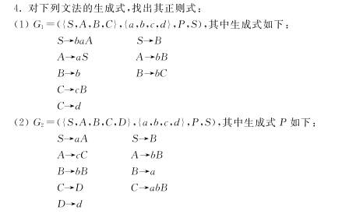
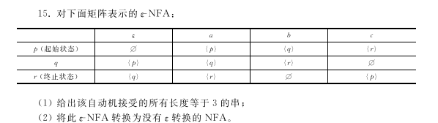
chap3 习题4，习题15
第四次作业

